Slide 1



2021
开发规范和工具介绍
谢强 2021-03-10

Slide 2

目录 CONTENT
01
02
03
04
开发设计规范
开发代码规范
版本控制规范
单元测试规范

Slide 3

01
开发设计规范
项目概要及详细设计

Slide 4
开发设计文档介绍
项目的功能需求描述
项目服务的系统层次（基础服务，业务服务， 聚合服务）
设计文档
项目核心项目结构、流程图、类图
数据库设计ER图
使用说明

Slide 5

02
开发源代码规范
源代码规范及git使用

Slide 6
源代码规范
01
02
mcps-framework
code guideline
微服务代码结构
参考阿里云的代码规范
代码组织结构
代码规范
http://confluence.allinpaycard.cn/pages/viewpage.action?pageId=31392172
http://confluence.allinpaycard.cn/pages/viewpage.action?pageId=31392147
git
HTTP
git
代码质量控制
代码版本管理
03
04
sonicqube的代码质量控制

Slide 7
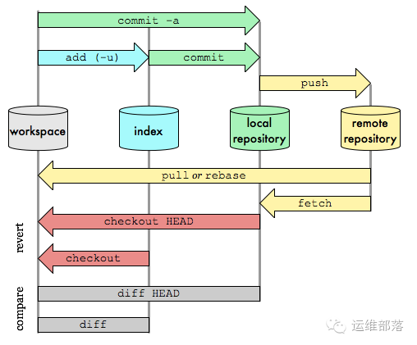
git原理

Slide 8
git使用说明
checkout测试分支
本地分支开发提交
生成环境合并请求
git checkout 2.1
git add/commit
merge request
克隆项目
建立本地开发分支
合并测试分支
发布建立tag
git clone http://gitlab-docker.allinpaycard.cn/mcps/mcps-dict.git
git branch 2.1-local
git merge
git tag

Slide 9

03
常用启动器
自动引入功能

Slide 10
常用Start
mcps-jpa-starter
01
02
mcps-doc-starter
实现JPA的微服务框架
提供swagger封装 （API文档）
mcps-service-starter
06
03
mcps-oauth2-starter
微服务通用的starter引用 （log， doc等）
聚合服务的API接口权限控制 （基于token的权限）
mcps-quere-start
mcps-cache-starter
05
04
提供队列服务封装 （kafka， rocket， redis）
提供缓存服务封装（目前实现redis和guava的封装）

Slide 11

04
如何使用基础框架
利用框架快速建立项目

Slide 12
后台项目
快速建立模板项目
定义model与entity
mvc命令快速建立多模块项目 引入JPA starter默认实现了单表的CRUD，提供RSQL的动态查询功能
S
W
DTO: 领域对象， VO：显示对象， Entity： 数据库对象，对象间的转换通过mapper实现
T
O
T
定义Client
定义Service和Controller
继承BaseFeignClient, 实现http rpc调用
继承BaseClient， 实现服务接口调用
继承AbstractJpaService和AbstractController快速实现基本功能

Slide 13
聚合服务
标题文本预设
标题文本预设
聚合Client
标题文本预设
权限配置
注入基础服务提供的Feign Client来调用其功能（pom导入Client jar）
需要权限控制接口注解权限码（需引入oauth starter提供权限检查）
聚合服务
vo组织
聚合服务实现多个服务聚合调用，接口的权限配置
聚合服务对接管理界面，根据UI需求钉子VO （可能需要多个接口调用）

Slide 14
测试服务地址
nacos
http://172.19.5.33:18848/nacos/
sentinel
http://172.19.5.33:18082/#/dashboard6
01
02
gateway
http://api.allinapycard.cn
spring boot admin
http://172.19.5.33:50740/wallboard
03
04
swagger
http://swagger2-api.allinpaycard.cn/swagger-ui/
grafana
http://172.19.5.33:13000/?orgId=1
05
06

Slide 15
Q & A

Slide 16
谢谢欣赏

